Slide 1
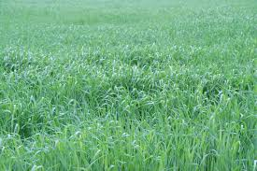
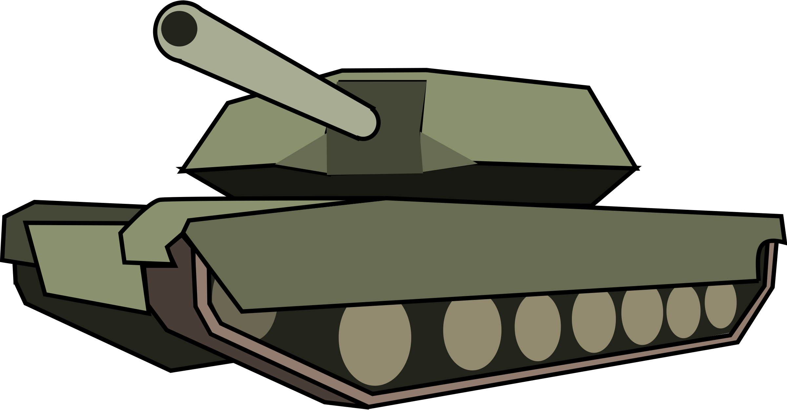
TANK CHARGE
2010181022 이승환

Slide 2

INDEX
GAME CONCEPT
FLOW
RANGE
SCHEDULE

Slide 3
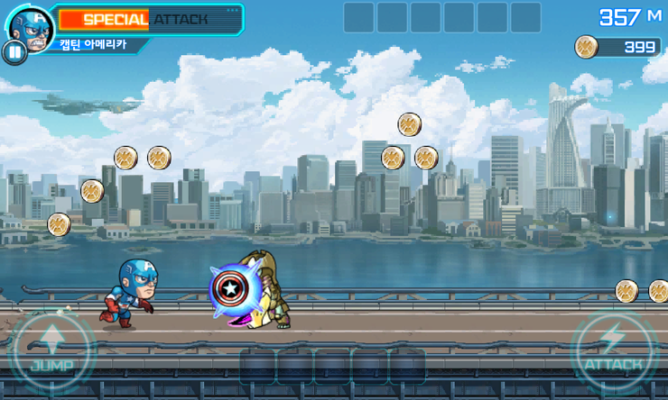
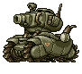
GAME CONCEPT
+
횡스크롤 / 러닝게임

Slide 4
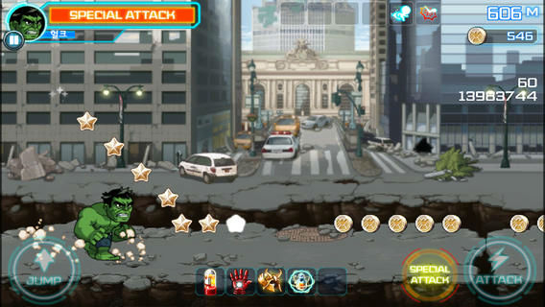
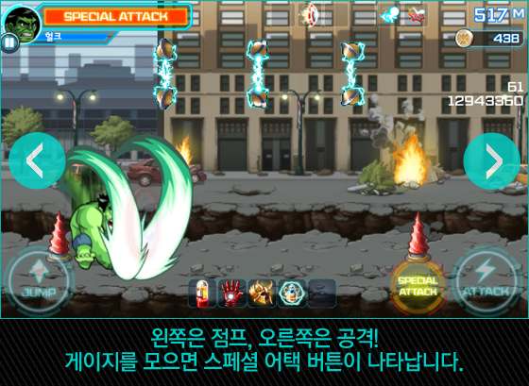
GAME FLOW
기본 이동
키 입력시

Slide 5
RANGE
내용 | 범위
맵 | 사막,도시 2가지 구현
캐릭터 컨트롤러 | 점프,가속,공격
게임 코어 기능 | 캐릭터와 지형 , 장애물 , 아이템 충돌구현 발사체와 지형 , 장애물 충돌 구현 배경 구현
모델링 | 메인캐릭터, 발사체, 지형과 장애물,아이템
게임난이도 | 시간에따른 진행속도 향상 시간에 따른 장애물등장속도 향상
사운드 | 배경음악 1종, 발사효과음, 아이템 획득음
애니메이션 | 메인캐릭터 이동및 공격

Slide 6
SCHEDULE
주차 | 계획
1주차 | 캐릭터 리소스 수집 및 프로그램 계획
2주차 | 메인캐릭터 이동 및 애니메이션 구현
3주차 | 배경 제작 , 리소스 제작
4주차 | 프로토타입 완성 및 테스트
5주차 | 배경지형 구현 , 충돌 테스트
6주차 | 장애물 , 발사체 구현 및 충돌 테스트
7주차 | UI설계, 아이템 및사운드 구현 I
8주차 | UI설계, 사운드 구현 II , 이펙트 구현
9주차 | 최종버전 완성 및 수정, 테스트
10주차 | 최종 배포버전 완성

Slide 7
감사합니다.

Slide 8
자체 평가
평가항목 | 평가
발표자료에 포함할 내용을 다 포함 했는가? | C
게임컨셉이 잘 표현되었는가? | B
게임 핵심 메카닉의 제시가 잘 되었는가? | C
게임 실행 흐름이 잘 표현되었는가? | B
개발범위가 구체적이며, 측정가능한가? | C
개발계획이 구체적이며, 실행가능한가? | C

